Slide 1
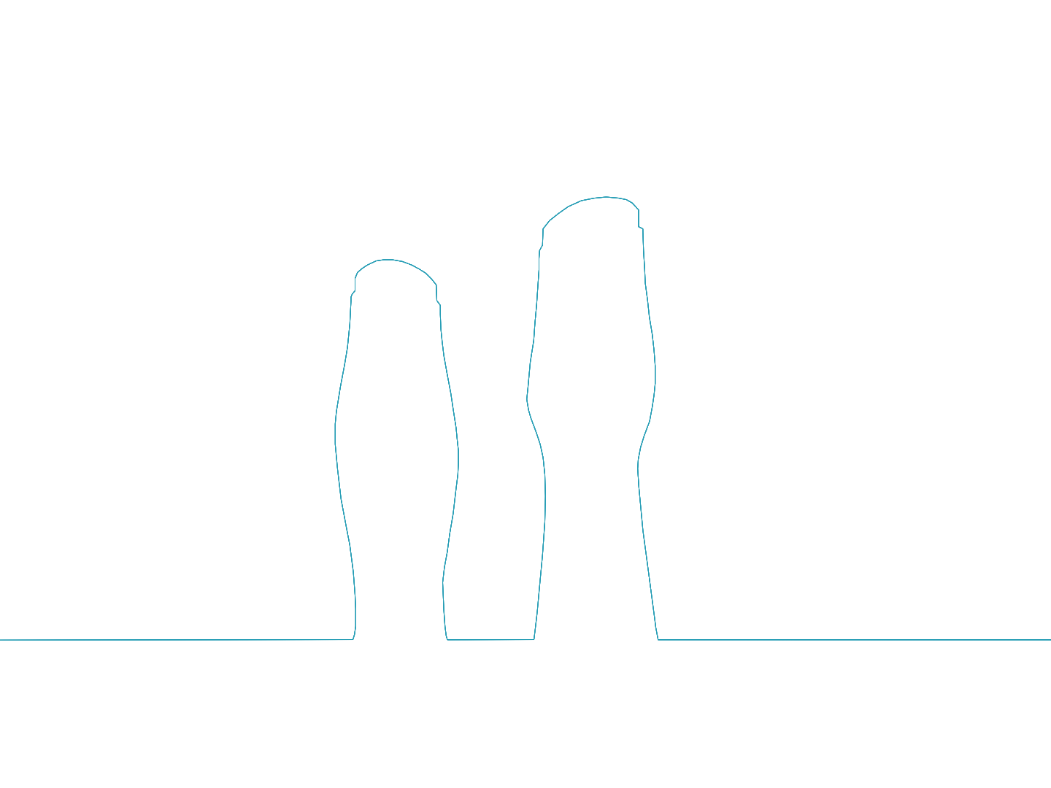
Algorithmic-based Building Information Modelling
Sofia Feist
António Menezes Leitão
Notes:
Bom dia. O meu nome é Sofia Feist e vou então começar a apresentar o meu trabalho que pretende explorar abordagens de design algoritmico para BIM.

Slide 2
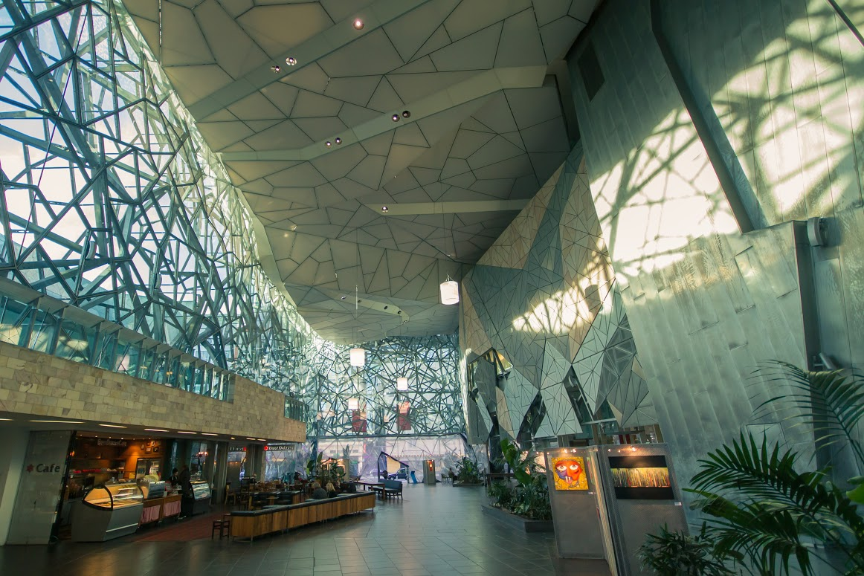
Federation Square
Lab Architecture Studio
Photo taken from: piecesofvictoria.com
Algorithmic Design (AD)
Notes:
Antes de mais, vou começar por explicar muito brevemente de que é que se trata uma abordagem de Design Algorítmico. Basicamente, o Design Algorítmico é uma abordagem de projecto baseada em programação que permite gerar formas geométricas através de algoritmos. Esta abordagem tornou-se popular em arquitectura principalmente por permitir não só projectar mas também por facilitar a construção de edifícios com formas geométricas complexas, incluindo formas que teriam sido bastante difíceis de obter e explorar eficientemente usando meios manuais. Para além disso, sendo esta abordagem uma abordagem muito flexível, promove bastante a exploração em arquitectura.
a automatização de tarefas repetitivas e morosas que teriam de ser executadas manualmente de outro modo, o que vem facilitar bastante alguns processos de .
(, permitindo aos arquitectos poupar bastante tempo e trabalho. )
(Isto acontece porque as formas geradas através de algoritmos são geralmente parametrizáveis, o que quer dizer que experimentando com diferentes valores de parâmetros, é possível muito facilmente explorar e avaliar uma série de alternativas ao design inicial.)

Slide 3
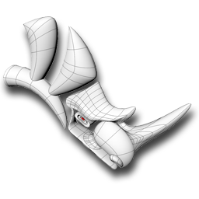
Rhinoceros
grasshopper
Rhinoscript
Visual LISP
Visual Basic
for Applications
AD Tools for CAD
Notes:
Para tirar partido desta abordagem, várias ferramentas e ambientes de programação foram introduzidas nos softwares de design mais usados pelo aquitectos, nomeadamente as ferramentas CAD, permitindo assim o desenvolvimento de programas que geram modelos nestas ferramentas. Como exemplos, temos o Grasshopper e o Rhinoscript para o Rhino e o Visual LISP e o Visual Basics para o AutoCAD.

Slide 4
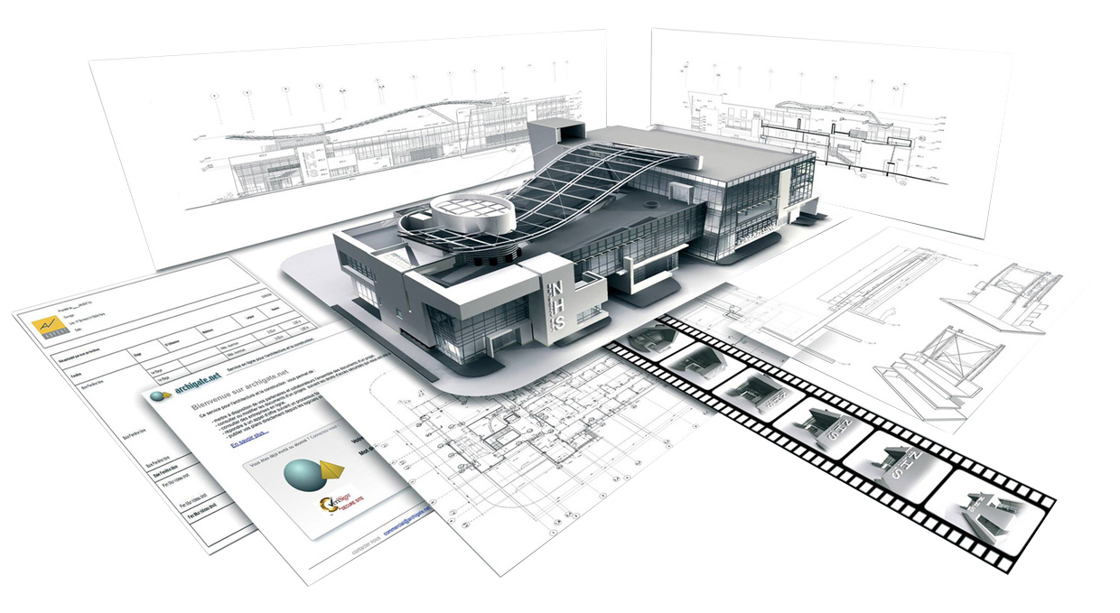
Image taken from: graphisoft.com
Building Information Modelling (BIM)
Notes:
No entanto, recentemente as ferramentas de Building Information Modelling (BIM) têm vindo a substituir as ferramentas CAD em arquitectura. Estas ferramentas introduzem uma nova metodologia de projecto baseada no desenvolvimento de um único modelo 3D que incorpora toda a informação necessária para a simulação digital de todo o processo de design e de construção de um edifício. Esta informação pode ser extraída do modelo e usada para produzir os vários documentos necessários à execução do projecto tais como plantas, cortes e alçados, entre outros.
A metodologia BIM tb pode beneficiar de uma abordagem algorítmica mas sendo esta metodologia relativamente recente, ainda não foi muito explorada com abordagens algorítmicas.

Slide 5
A-BIM:
Algorithmic approach to BIM
Generation of BIM models through algorithms
Algorithmic-based Building Information Modelling (A-BIM)
Notes:
Neste contexto, nós propomos uma nova abordagem de design à qual designamos de Algorithmic-based Building Information Modelling, ou A-BIM, que combina processos algoritmicos com a metodologia BIM. Aqui, nós definimos o A-BIM como sendo a geração de modelos BIM a partir de algoritmos. Basicamente, o arquitecto em vez de criar o modelo 3D do design pretendido directamente na ferramenta BIM, cria o algoritmo que gera o modelo 3D do design pretendido na ferramenta BIM. O modelo gerado pela abordagem A-BIM contem toda a informação de um modelo BIM mas, neste caso, a origem da informação é o algoritmo que gera o modelo.

Slide 6
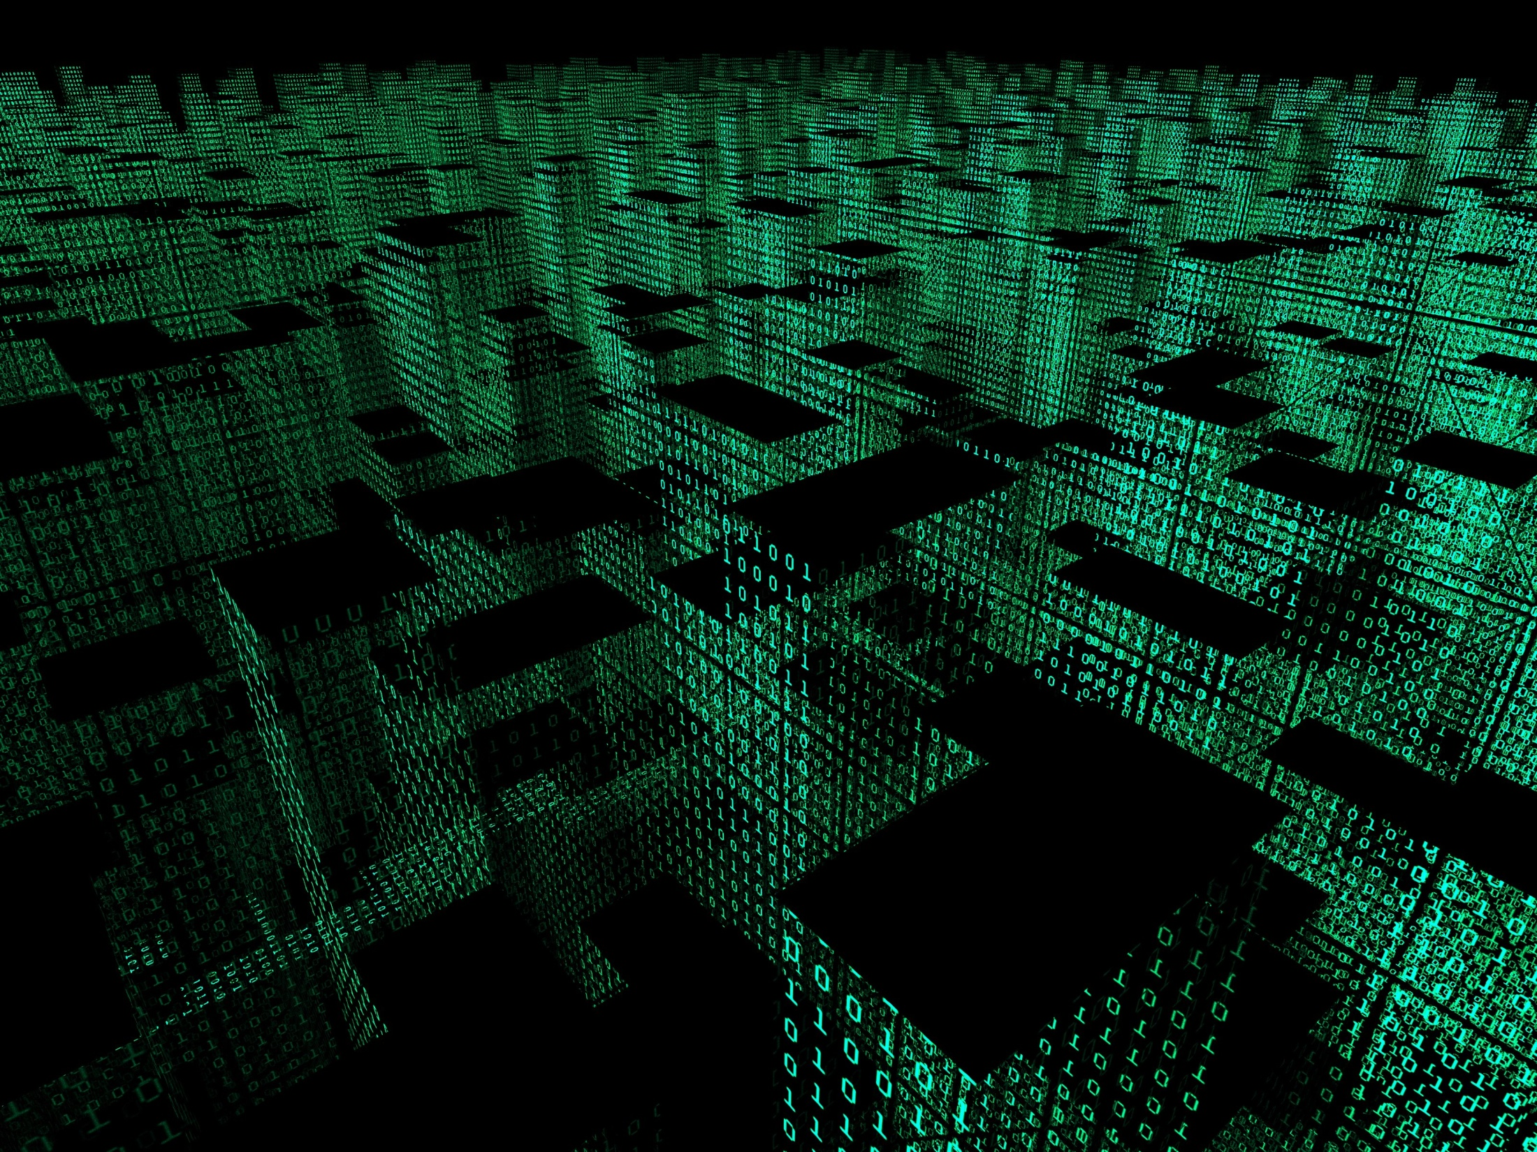
What exactly does programming for BIM entail?
Image taken from: ices.dk
Programming for BIM
Notes:
Antes de percebermos como é que o A-BIM se aplica na prática e quais as vantagens que podemos obter desta abordagem, é necessário primeiro perceber exactamente o que é que significa programar para BIM. Para isso, convém perceber quais são as diferenças entre trabalhar com ferramentas CAD ou BIM, uma vez que estas diferenças traduzem-se na programação.

Slide 7
CAD
BIM
Box 1
Wall
Box 2
Slab
box(a, b, ...)
box(c, d, ...)
wall(a, b, ...)
slab(c, d, ...)
Semantics
Notes:
Por exemplo, uma das maiores diferenças entre ferramentas CAD e BIM é o facto de que, enquanto que as ferramentas CAD só produzem geometria, as ferramentas BIM produzem objectos arquitectónicos e constructivos que contêm informação geométrica e semântica bem como propriedades relevantes sobre os mesmos. Ao programar para CAD, uma laje e uma parede podem ser ambos criados a partir da mesma operação geométrica box, que é uma operação que existe em todos os CADs. Ao programar para BIM, por outro lado, uma laje e uma parede são dois objectos distintos que requerem operações diferentes com diferentes semânticas para serem criados: uma operação que cria lajes para criar a laje e uma operação que cria paredes para criar a parede.

Slide 8
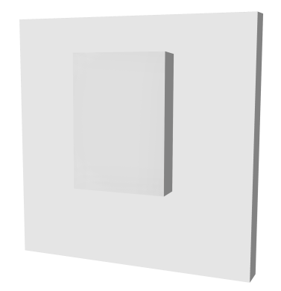
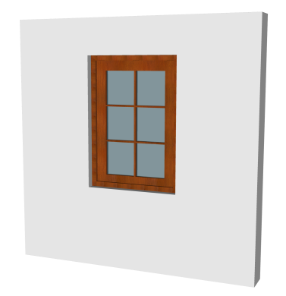
CAD
BIM
window(
wall(...)
wall(...)
, ...)
- box(...)
+ window(...)
Parametric and Associative Rules
Notes:
Outra diferença entre CAD e BIM é o facto de que os objectos BIM têm regras paramétricas e associativas que controlam o seu comportamento no modelo. Por exemplo, num BIM, uma janela só pode existir numa parede. Esta regra reflecte-se no código onde uma parede é, de facto, um dos parâmetros necessários para criar uma janela.
Por outro lado, num CAD, uma janela pode ser criada usando uma sequência de operações independentes: podemos primeiro criar a parede, depois criar a box correspondente à abertura da janela a qual se vai subtrair à parede e, finalmente, colocamos a janela.
Para além disso, enquanto que num CAD temos de aplicar uma subtracção à parede para criar a abertura da janela, uma ferramenta BIM sabe que tem de haver uma abertura na parede para haver uma janela e a subtração necessária para criar esta abertura é feita automaticamente ao colocar a janela.

Slide 9
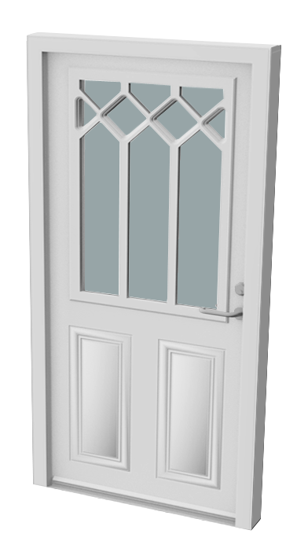
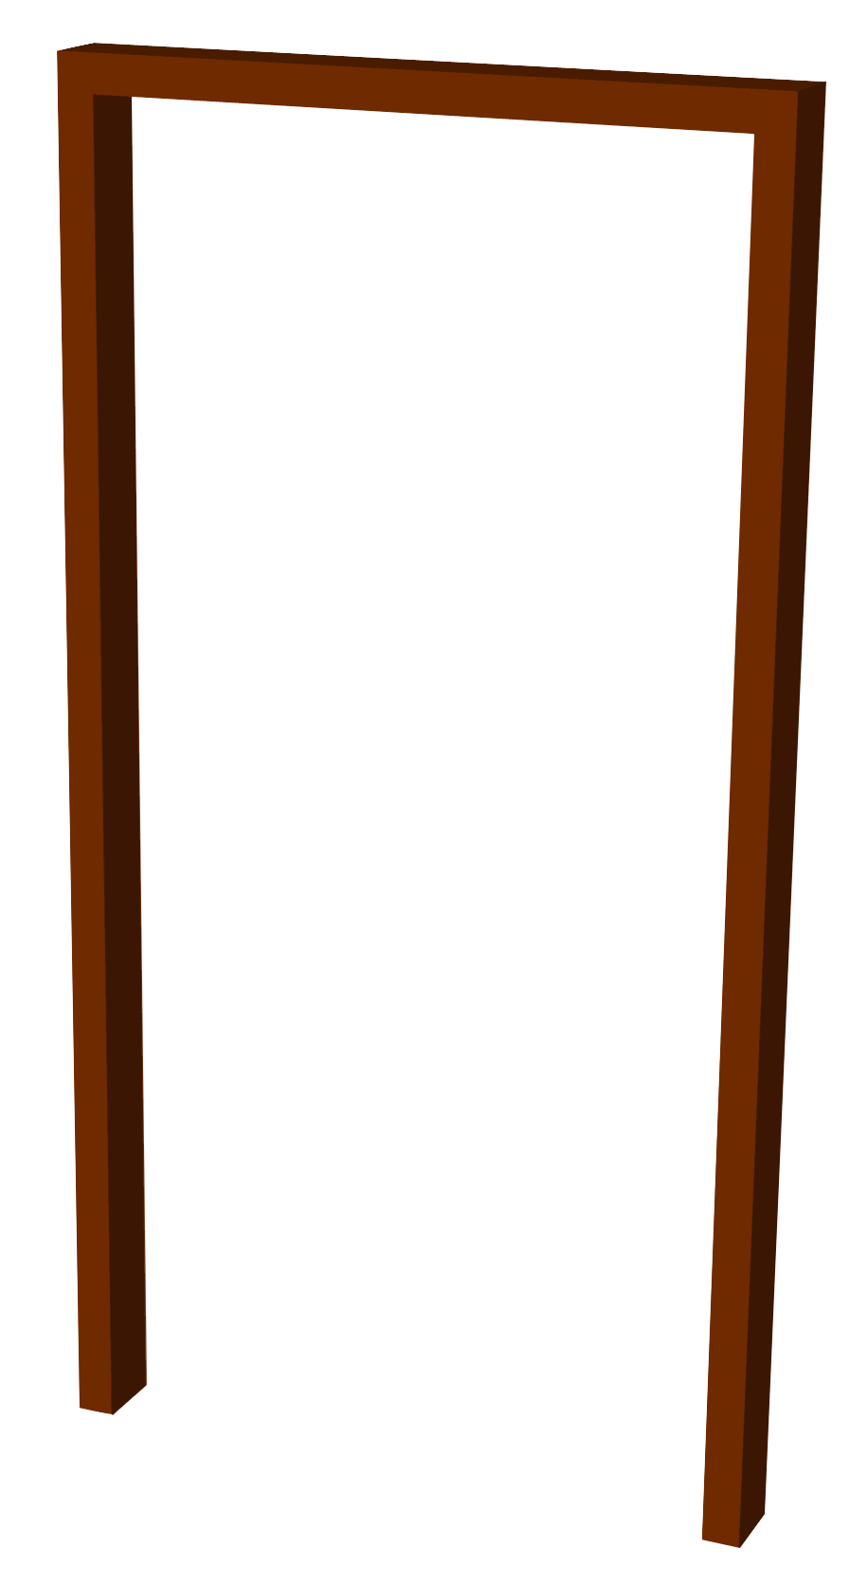
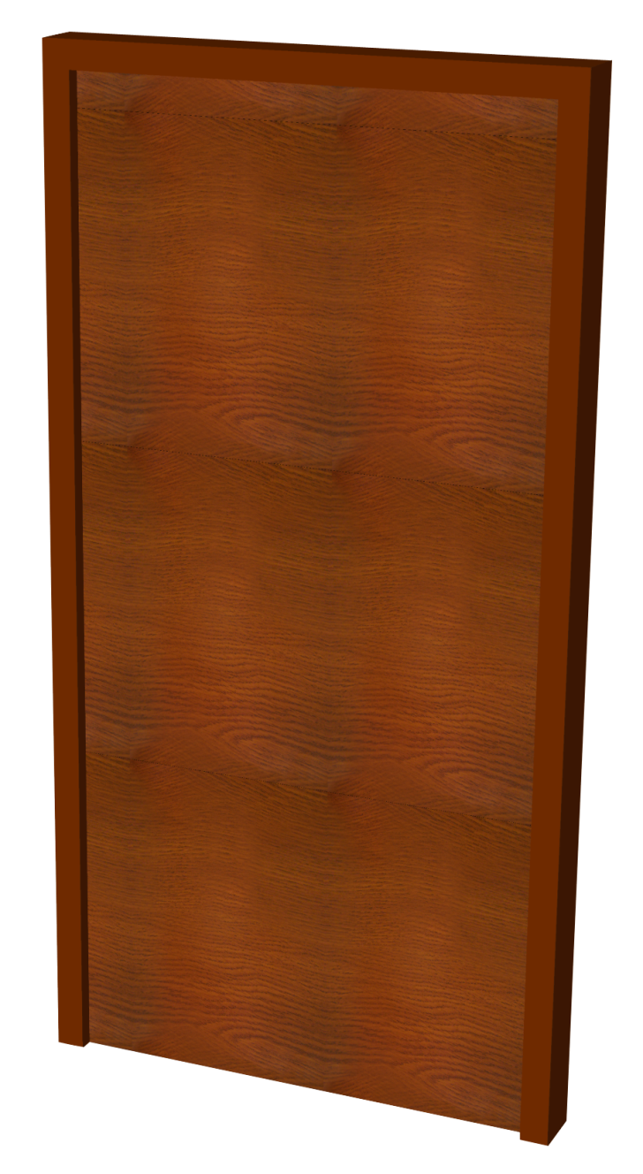
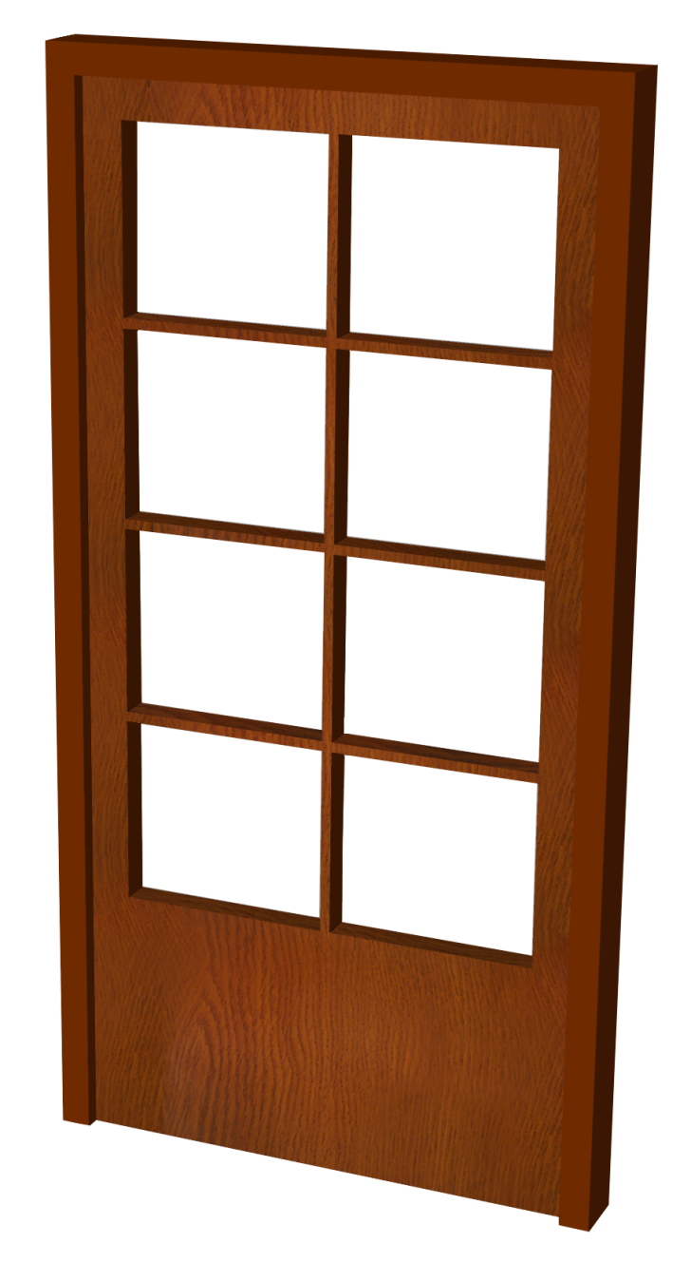
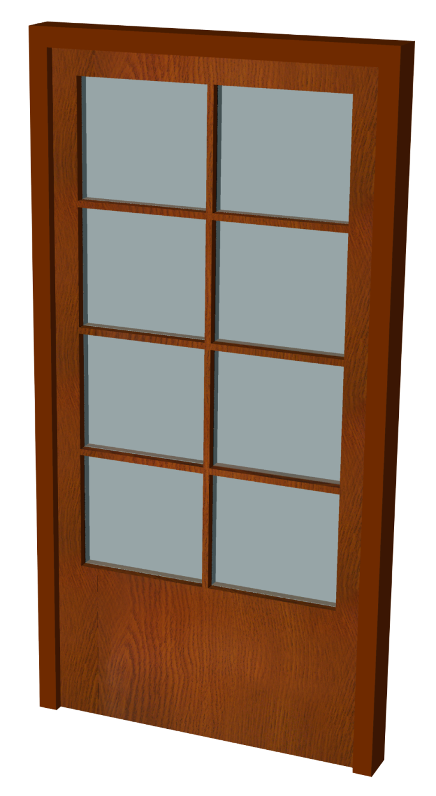
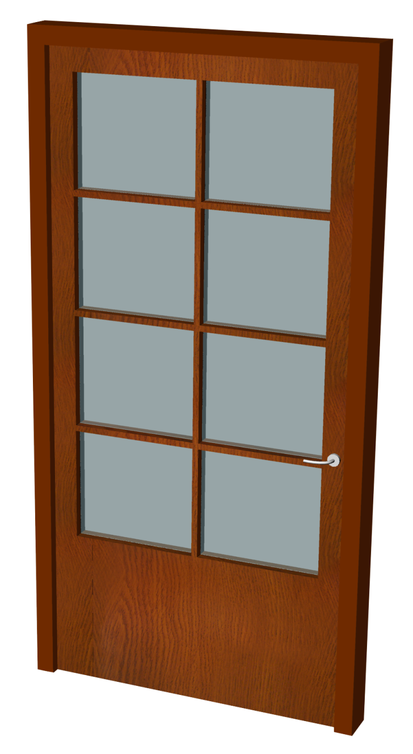
BIM
CAD
(define (casing p L l h)
(define casing-lenght 0.06)
(define casing-width 0.12)
(sweep (line (+x p (- (/ L -2) (/ casing-lenght 2)))
(+xz p (- (/ L -2) (/ casing-lenght 2))
(+ h (/ casing-lenght 2)))
(+xz p (+ (/ L +2) (/ casing-lenght 2))
(+ h (/ casing-lenght 2)))
(+x p (+ (/ L +2) (/ casing-lenght 2))))
(surface-rectangle p casing-lenght casing-width)))
(define (door p L l h)
(box (+xy p (/ L -2) (/ l -2)) L l h))
(define (glass p L l1 h)
(define door-margin 0.08)
(define door-margin-bottom 0.5)
(define door-middle 0.02)
(define n-glasses-horizontal 2)
(define n-glasses-vertical 4)
(define glass-area-length (- L (* door-margin 2) (* door-middle (- n-glasses-horizontal 1))))
(define glass-area-height (- h door-margin door-margin-bottom (* door-middle (- n-glasses-vertical 1))))
(define glass-length (/ glass-area-length n-glasses-horizontal))
(define glass-height (/ glass-area-height n-glasses-vertical))
(map-division (lambda (a b) (box (+xz p a b) glass-length l1 glass-height))
(+ (/ L -2) door-margin)
(+ (/ L -2) door-margin glass-area-length (* door-middle n-glasses-horizontal))
n-glasses-horizontal #f
door-margin-bottom
(+ door-margin-bottom glass-area-height (* door-middle n-glasses-vertical))
n-glasses-vertical #f))
(define (door-handle p)
(define handle-radius 0.005)
(cylinder p 0.02 (+y p (- 0.01)))
(sweep (spline p (+xy p (- 0.005) (- 0.03)) (+xy p (- 0.08) (- 0.05)))
(surface-circle p handle-radius)))
(define (complete-door p L l h)
(define glass-thickness 0.005)
(define door-margin 0.08)
(casing p L l h)
(subtraction (door p L l h)
(glass (+y p (- l)) L (* l 2) h))
(glass (+y p (/ glass-thickness -2)) L glass-thickness h)
(door-handle (+xyz p (- (/ L 2) (/ door-margin 2)) (/ l -2) 0.9)))
(complete-door (xyz 0 0 0) 1 0.06 2.1)
door(wall, location, family2)
door(wall, location, family1)
Libraries of Pre-Modelled BIM objects
Notes:
Finalmente, uma última diferença que vamos ver aqui é o facto do BIM ter bibliotecas de objectos pré-modelados que tornam a criação de certos elementos mais fácil, uma vez que a sua geometria não tem de ser criada de raiz. Por exemplo, ao programar para CAD, a modelação de uma porta implica a modelação de todos os seus subcomponentes.
Em BIM, podemos escolher uma porta de uma biblioteca BIM e editá-la consoante os requisitos do projecto. Tendo isto, podemos mudar o tipo de porta através de uma simples mudança do parâmetro. Por outro lado, em CAD, esta pequena mudança iria necessitar de alterações profundas no código que cria a porta.

Slide 10
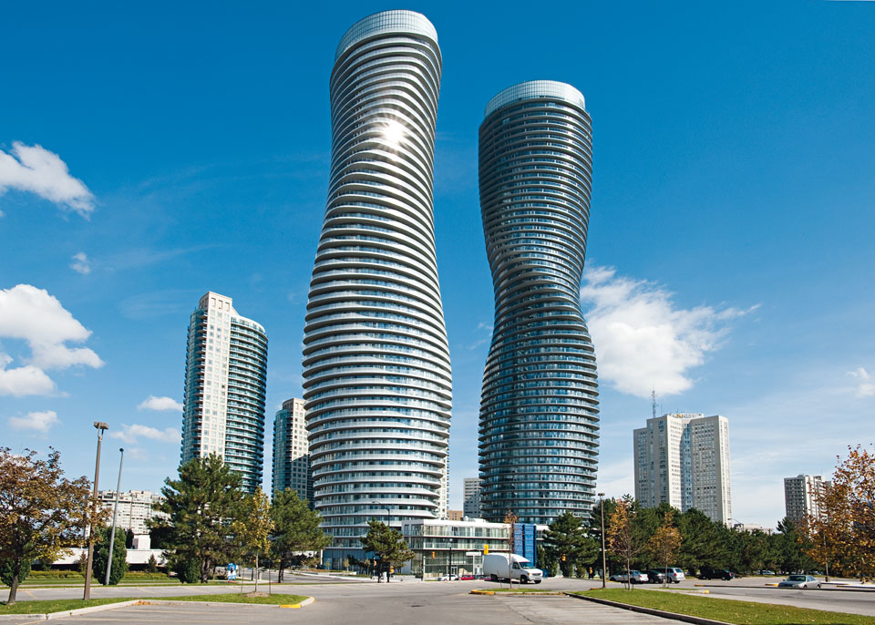
Absolute World Towers
MAD Architects
Photo taken from: domusweb.it/
Case Study: Absolute World Towers
Notes:
Para desenvolver a abordagem A-BIM, nós selecionamos um caso de estudo, nomeadamente as Absolute World Towers dos MAD Architects, que modelamos não só na abordagem A-BIM como tb numa abordagem BIM manual para podermos comparar as duas e descobrir as diferenças entre elas.

Slide 11
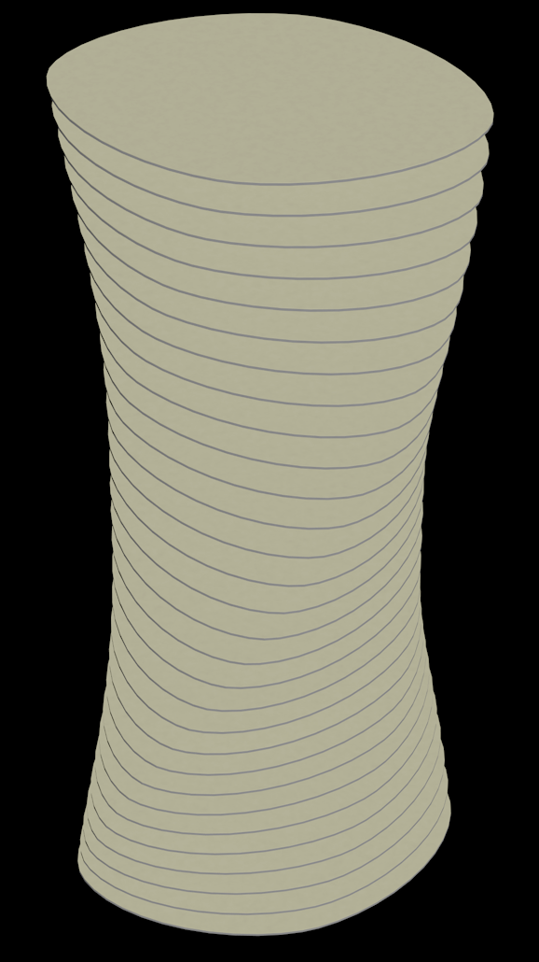
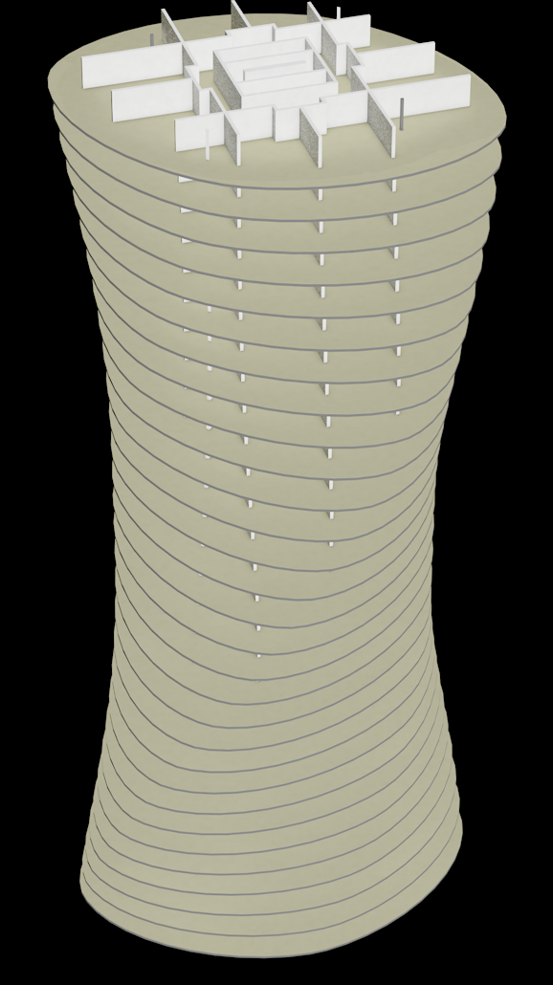
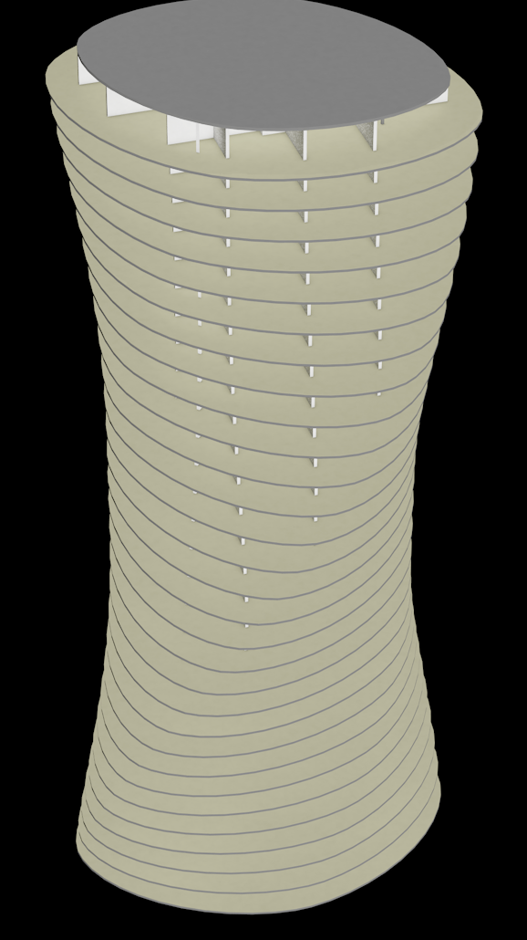
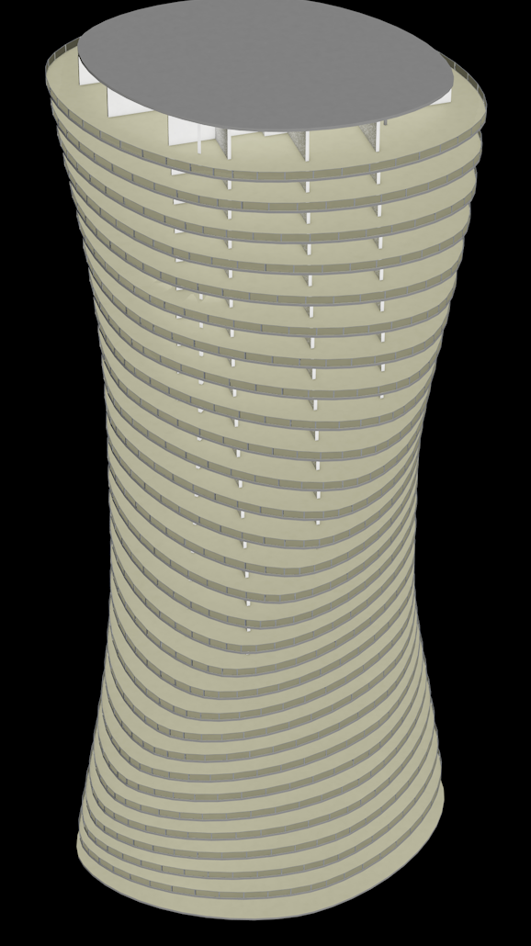
Slabs
Openings
Walls
Roof Slab
Stairs
Doors
Guardrails
Modelling Process of the Case Study
Notes:
O processo de modelação em si foi dividido nos diferentes objectos aquitectónicos que compõem o modelo uma vez que o mesmo objecto pode ser modelado de duas maneiras completamente distintas dependendo da abordagem usada. Os objectos arquitectónicos modelados foram as lajes, as aberturas nas lajes para as escadas e os elevadores, as paredes, a laje da cobertura, as escadas, as portas e as guardas. Como exemplo, no entanto, vou só apresentar um bocado do processo de modelação das paredes para mostrar algumas das principais diferenças entre os dois processos de modelação.

Slide 12
Modelling Process of the Walls
Notes:
Ambas as torres têm uma malha de paredes estruturais que se repete em todos os pisos mas com comprimentos variantes devido à rotação da torre, o que no fundo significa que os pisos são todos diferentes entre si. As implicações disto para um processo de modelação manual são que, embora dê para copiar as paredes de um piso para o outro, é preciso adaptar manualmente os comprimentos de todas estas paredes à rotação especifica de cada piso do edifício.

Slide 13
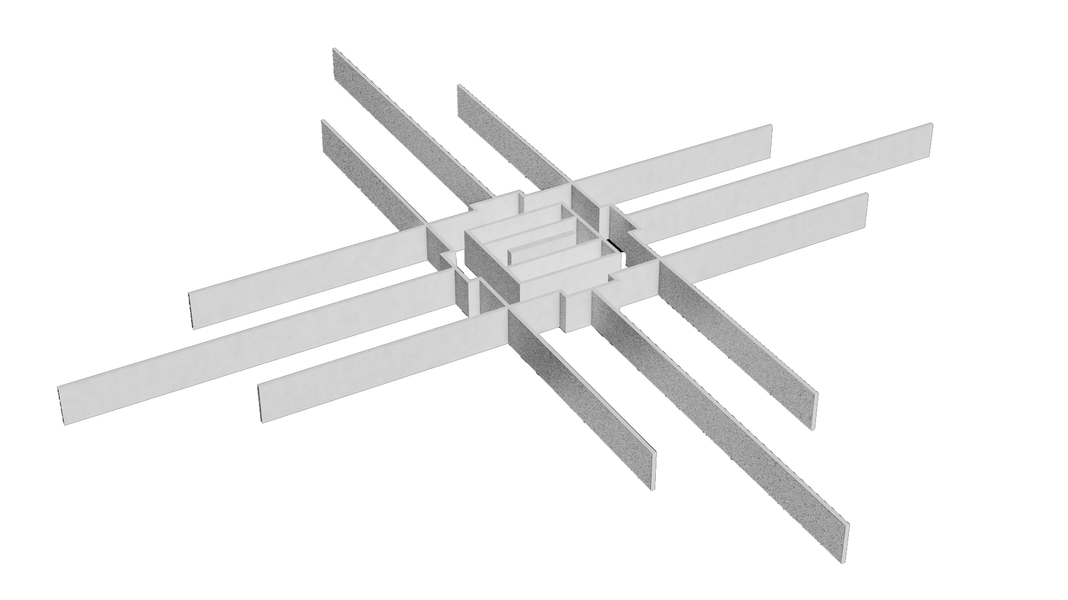
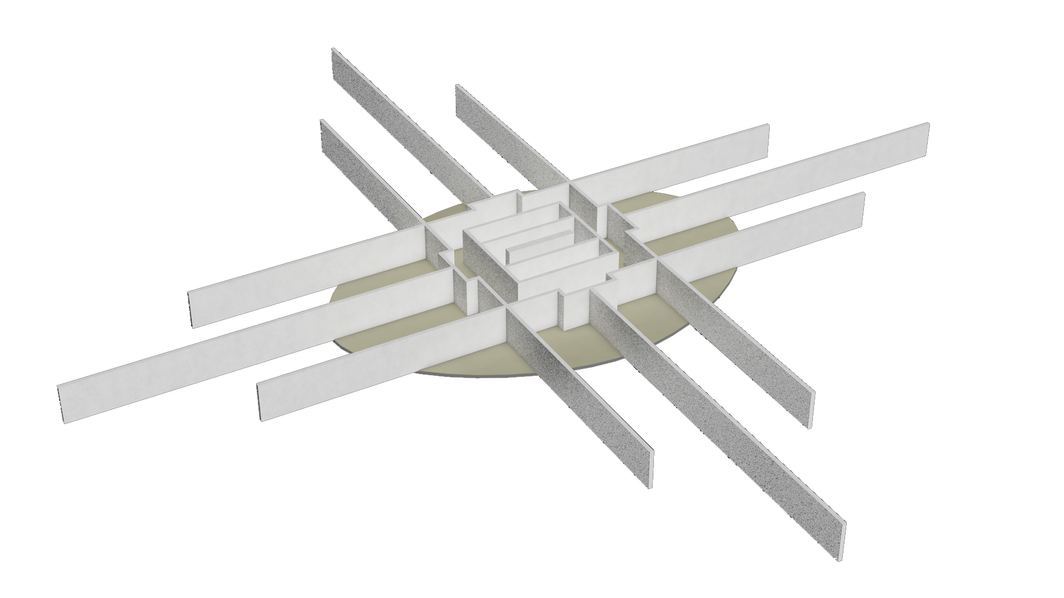
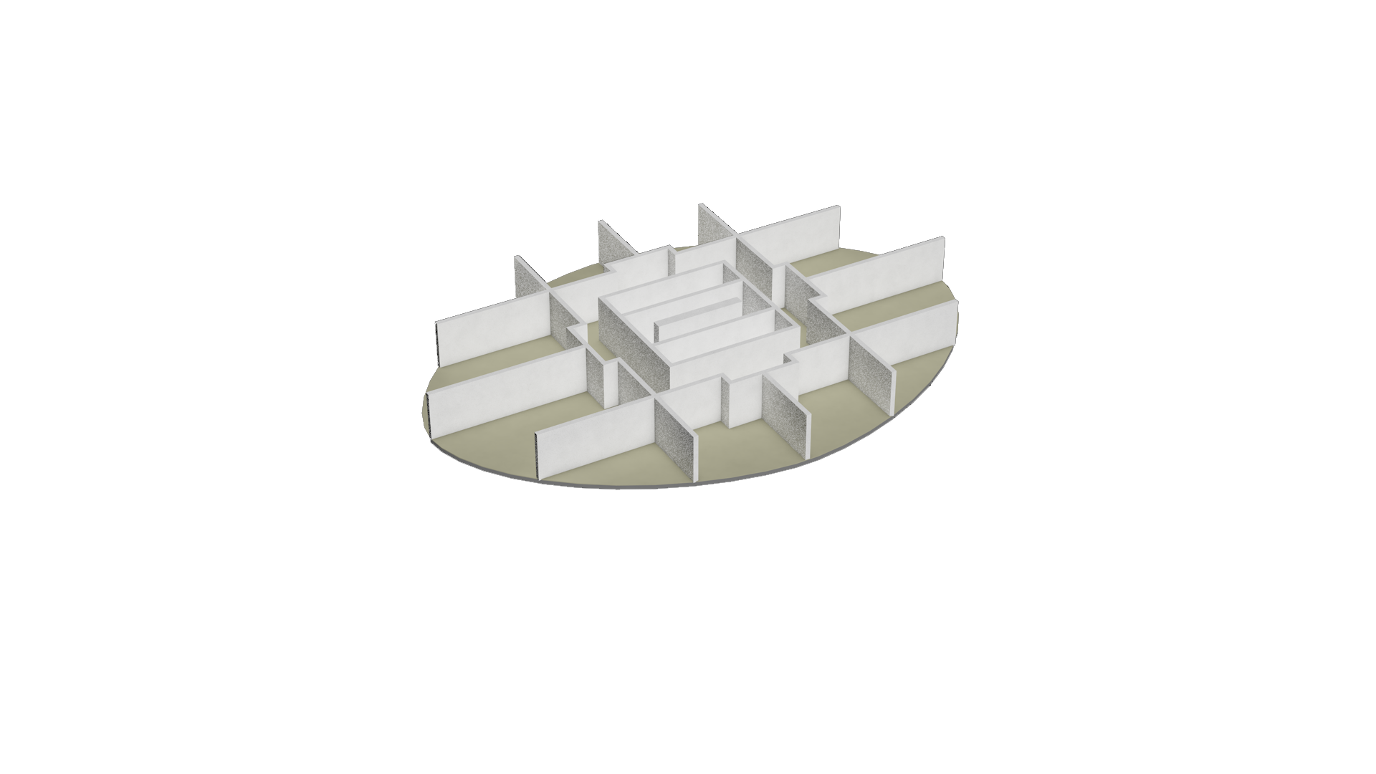
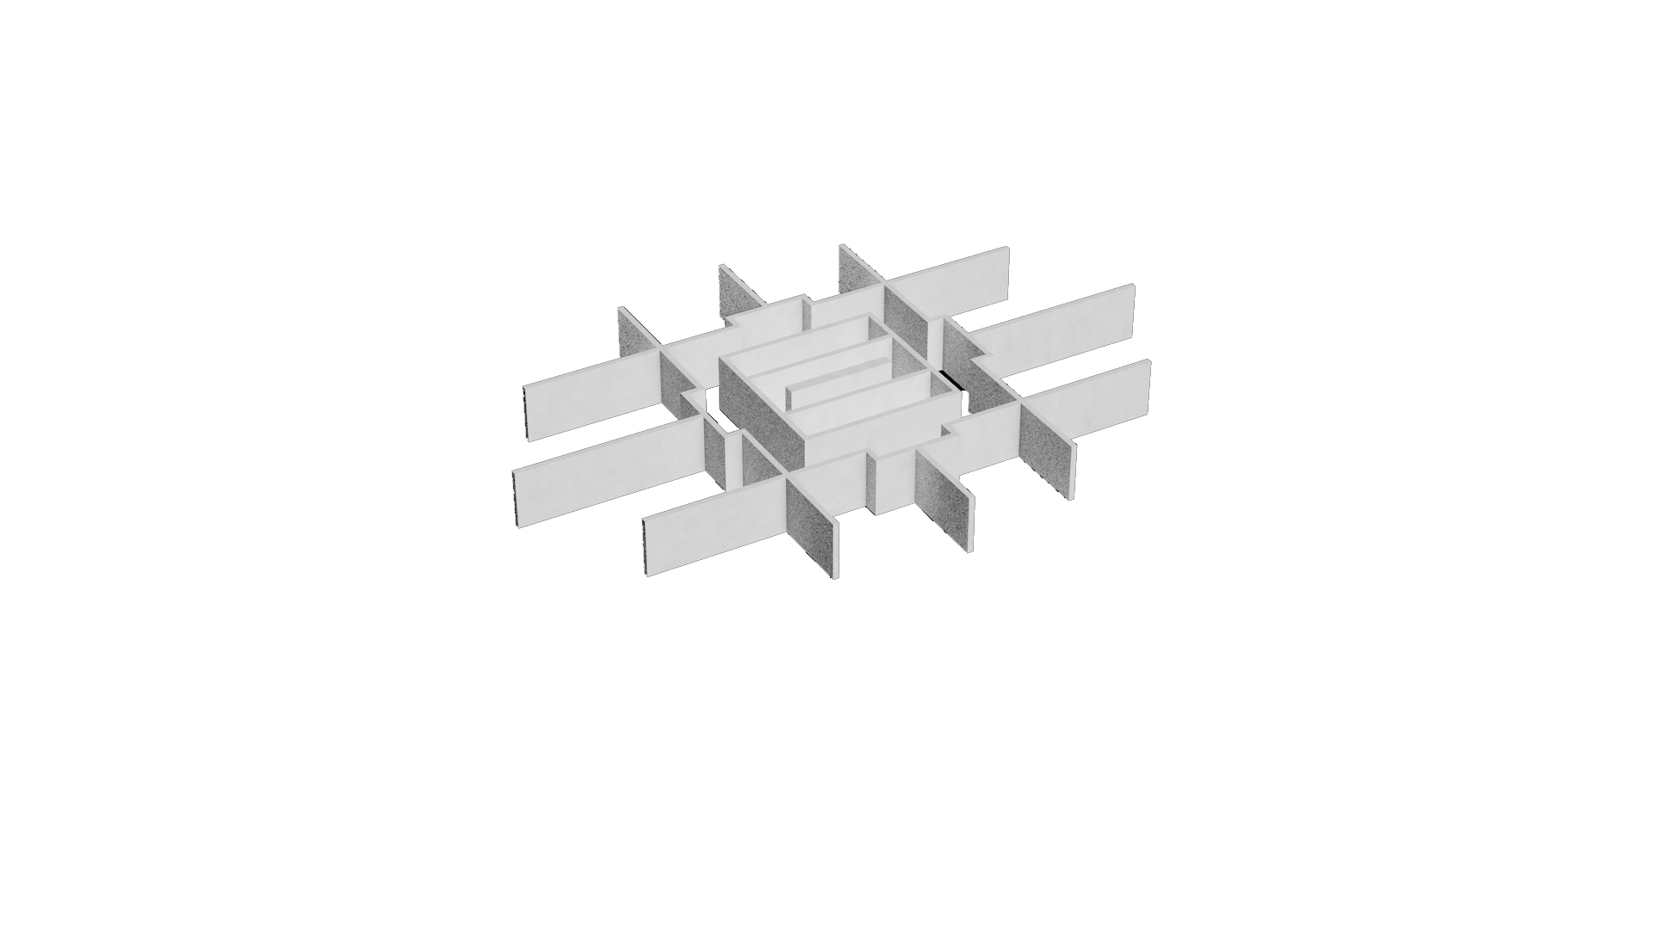
A-BIM
Modelling Process of the Walls
Notes:
Por outro lado, para modelar as paredes na abordagem A-BIM, é possível facilitar o processo de modelação das paredes, automatizando a adaptação destas à rotação de cada piso. Para isso, o que fizemos foi basicamente modelar uma grelha de paredes com extensões iguais para todos os pisos e depois, para cada piso, implementámos um processo semelhante ao de uma intersecção que calcula o comprimento das paredes em relação ao perímetro de uma laje auxiliar correspondente ao espaço do interior do edifício nesse piso, permitindo assim adaptar estas automaticamente à rotação da torre. Esta laje auxiliar, depois de feita a interseção é depois apagada.

Slide 14
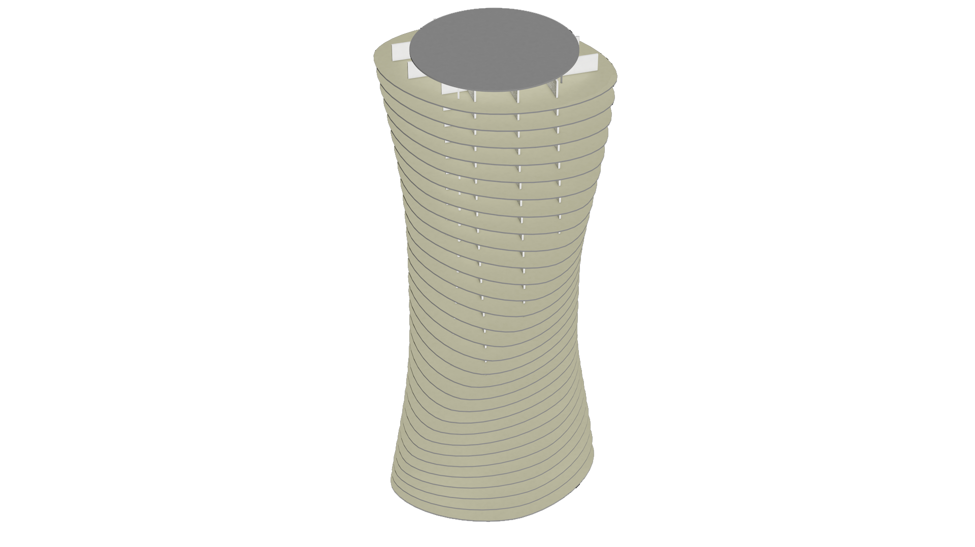
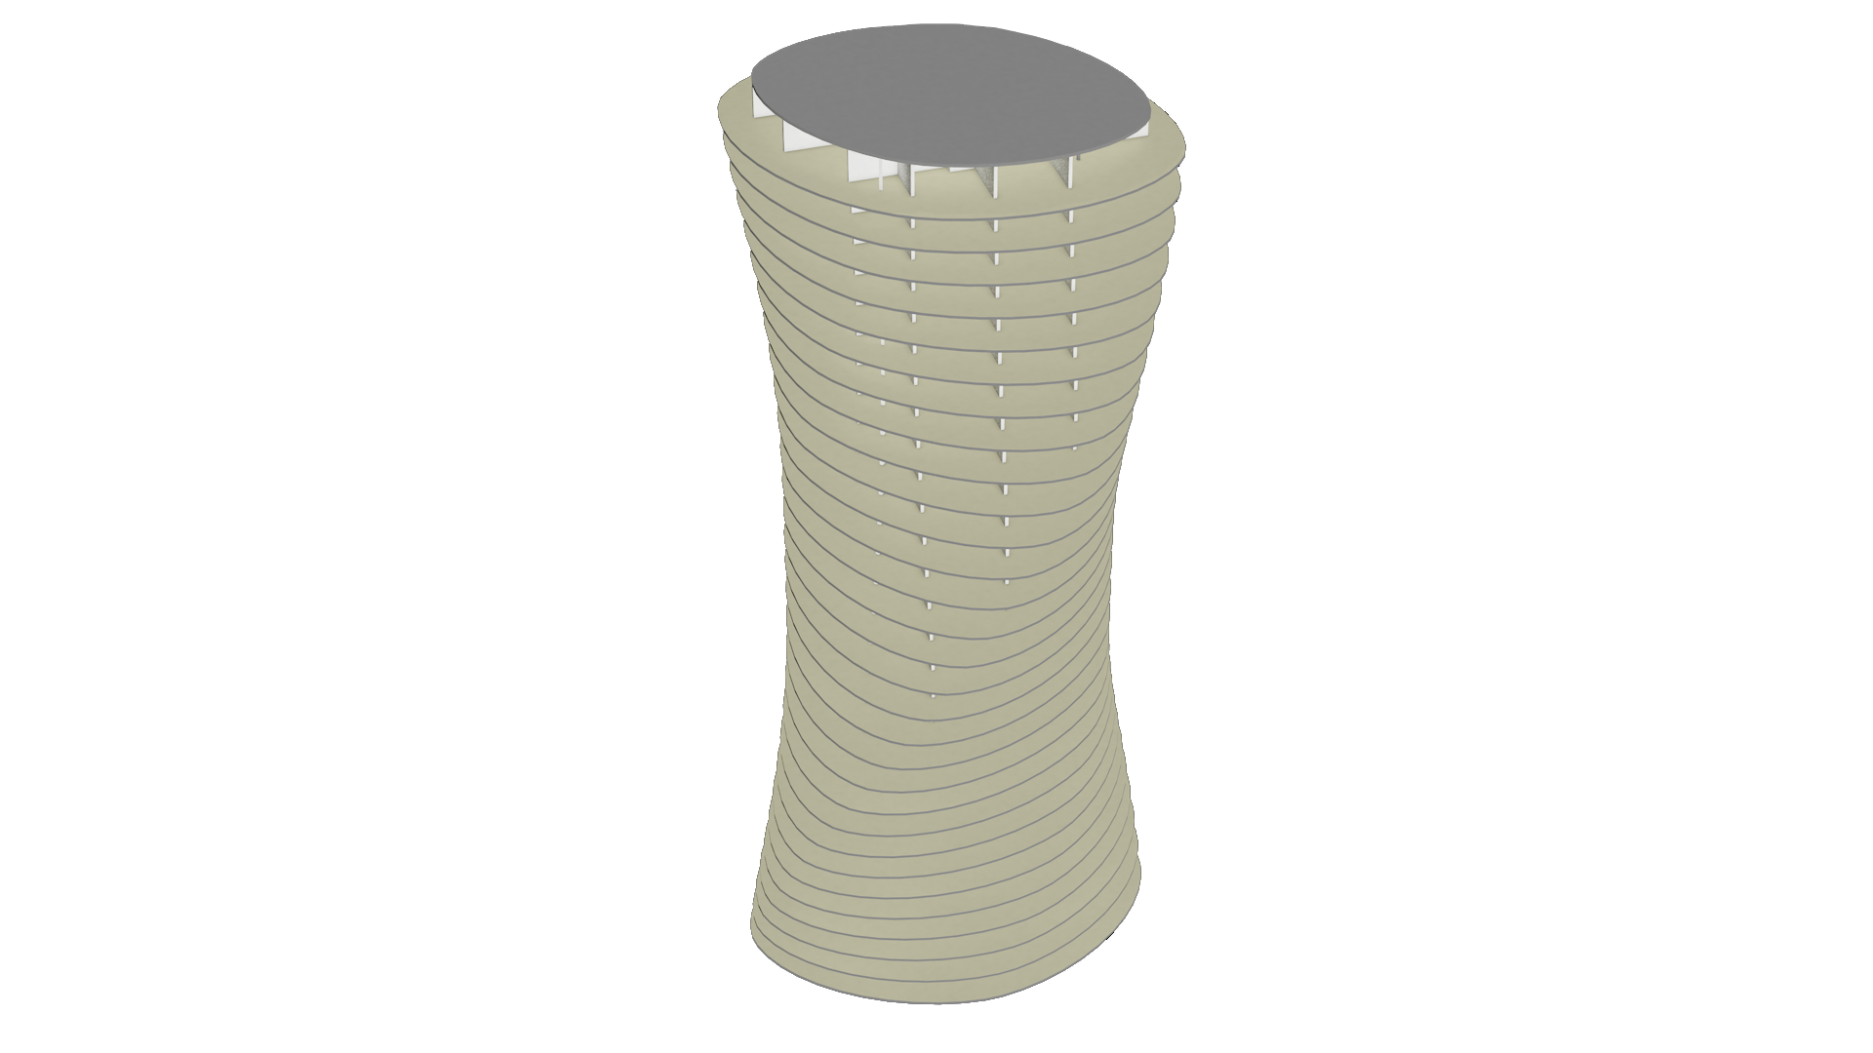
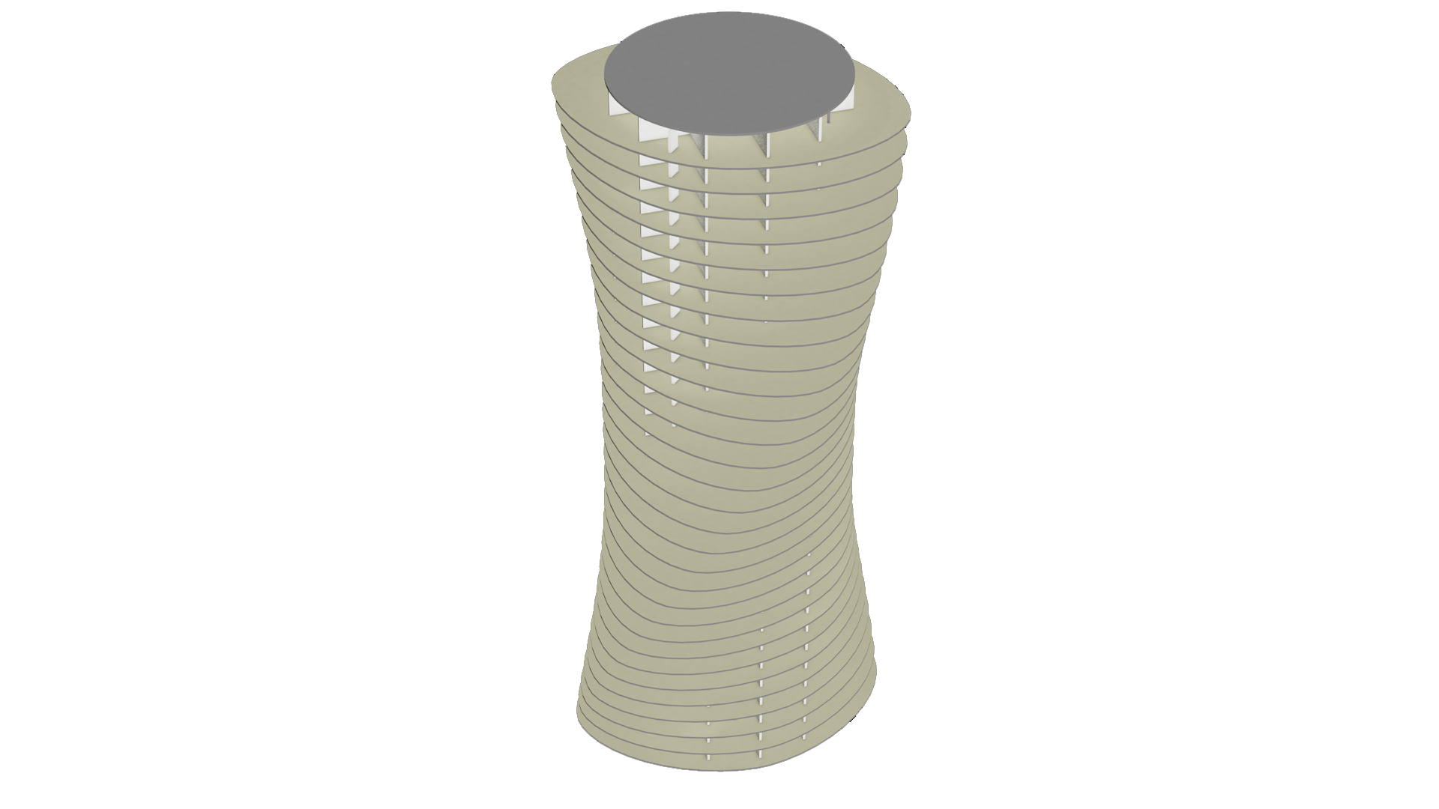
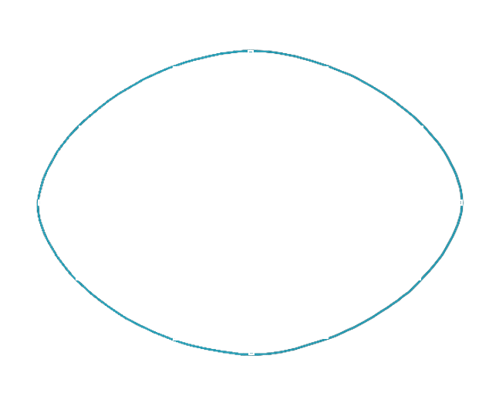
Manual BIM
A-BIM
Dependencies between Objects
Notes:
Basicamente o que acabámos de fazer com as paredes foi criar uma dependência entre as parede e a forma que nós damos ao interior do edifício, que é a que está representada a azul nesta imagem. O modelo gerado no final vai estar cheio de dependências deste tipo o que facilita bastante a propagação de alterações. Por exemplo, neste caso, a forma do interior condiciona não só a forma das paredes como tb a forma da laje da cobertura o que significa que, ao fazermos variar o parâmetro que define esta forma, tanto as paredes como a laje da cobertura irão acompanhar esta mudança. Numa abordagem manual, se quisermos mudar a forma do interior, temos de mudar a forma da laje da cobertura e ainda adaptar todas as paredes, em todos os pisos, à nova forma.
(Dependencies between objects -> propagation of changes)

Slide 15
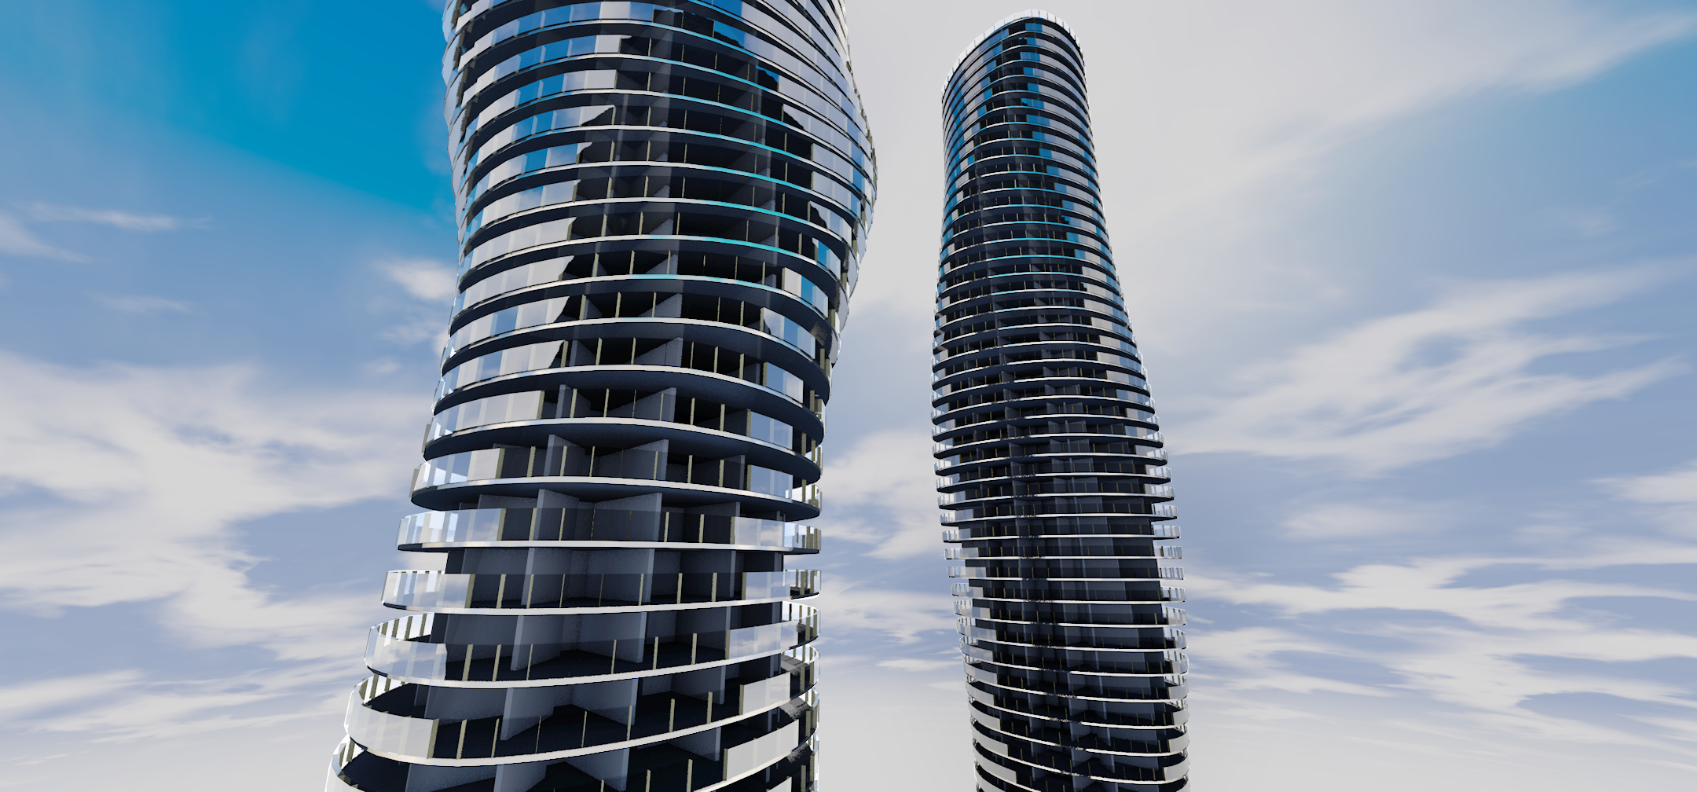
Evaluation
Notes:
Com este exemplo, deu um bocado para perceber como é que funciona a abordagem A-BIM mas, no final do processo de modelação das torres, afinal quais é que foram as principais vantagens que conseguimos obter desta abordagem?

Slide 16
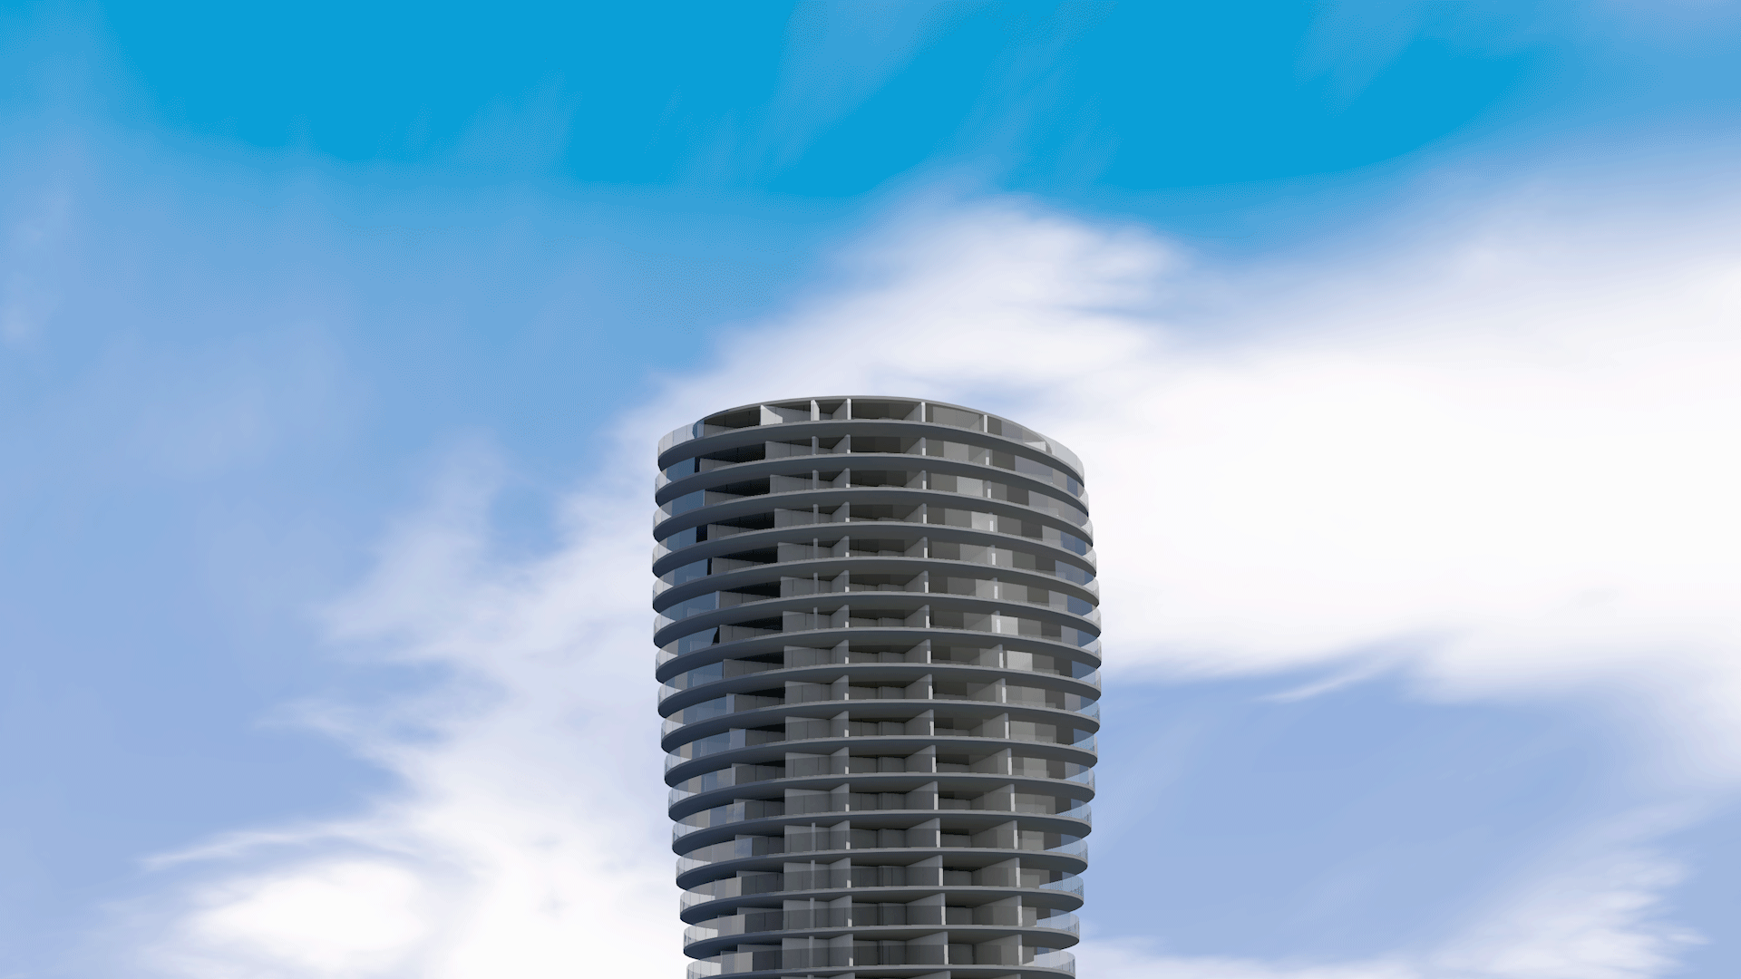
Automation of Repetitive Tasks
Notes:
Em primeiro lugar, graças à sua origem algorítmica, a abordagem A-BIM permitiu-nos automatizar várias tarefas e processos repetitivos (e aborrecidos) que tiveram de ser feitos manualmente numa abordagem manual. Por exemplo, uma vez definido o algoritmo que gera a torre, modelar uma torre com 45 pisos, uma torre com 50 pisos ou até uma torre com 80 pisos é praticamente a mesma coisa. Basta simplesmente mudar o parâmetro que define o número de pisos na torre e gerar o modelo novamente, já automaticamente adaptado à rotação da torre. Numa abordagem manual, os pisos que faltam devem ser criados e ajustados manualmente, o que consome tempo e trabalho que poderia ser melhor aproveitado em tarefas mais importantes.

Slide 17
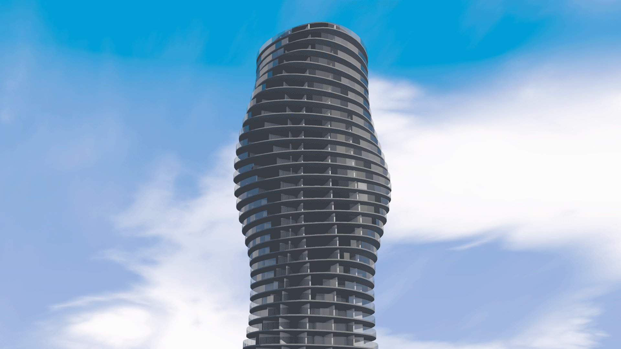
Exploration of a Wide Range of Design Alternatives
Notes:
Outra vantagem da abordagem A-BIM é o facto de que ao experimentar com os vários parâmetros que controlam o modelo, podemos rapidamente testar e visualizar uma série de alternativas ao design da torre sem ter de refazer partes do modelo ou do algoritmo. Por exemplo, ao brincar com os parâmetros que definem a posição e forma da laje, podemos rapidamente fazer variar o ângulo de rotação da torre , …

Slide 18
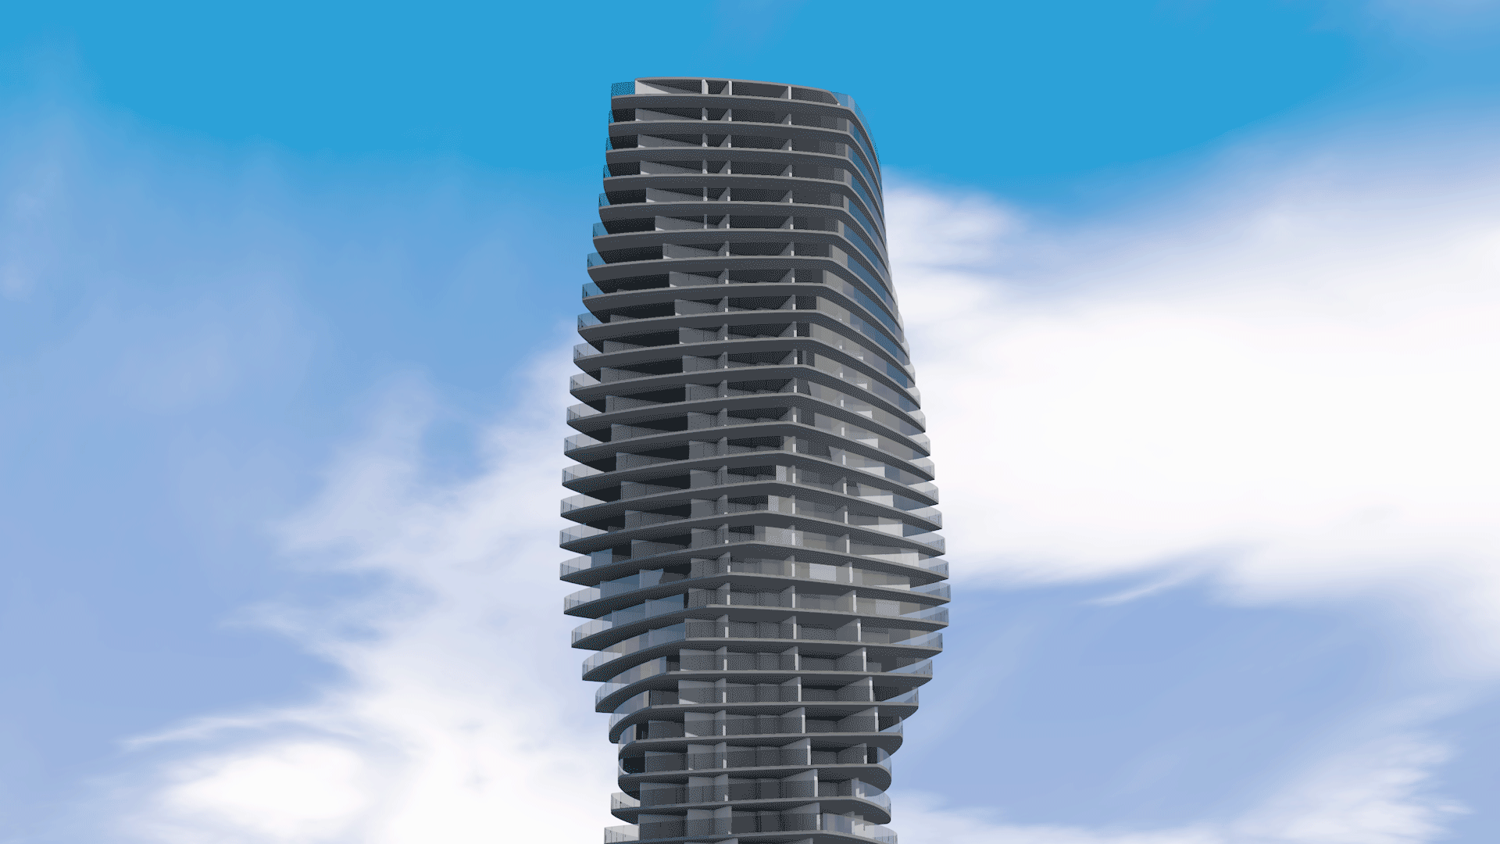
Exploration of a Wide Range of Design Alternatives
Notes:
… ou até a curvatura da forma da laje, por exemplo.
Uma vantagem adicional disto é o facto de que, como referido antes, graças à dependências criadas no modelo entre os objectos, estas alterações são propagadas pelo modelo, o que não só facilita bastante a exploração de alternativas ao design como tb permite poupar bastante tempo em processos de actualização do modelo. Neste caso, ao mudar a forma da laje, as guardas que estão dependentes da forma da laje tb vão variar para acompanhar esta mudança.

Slide 19
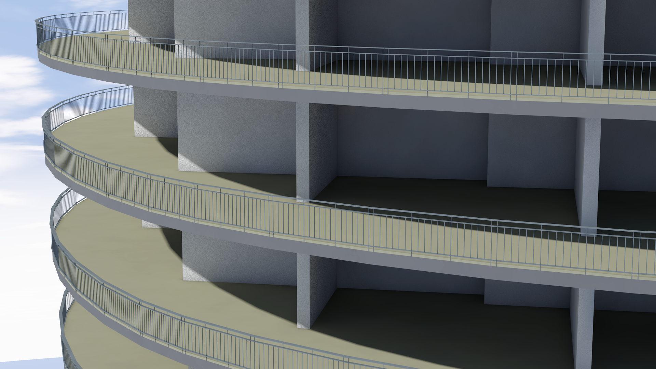
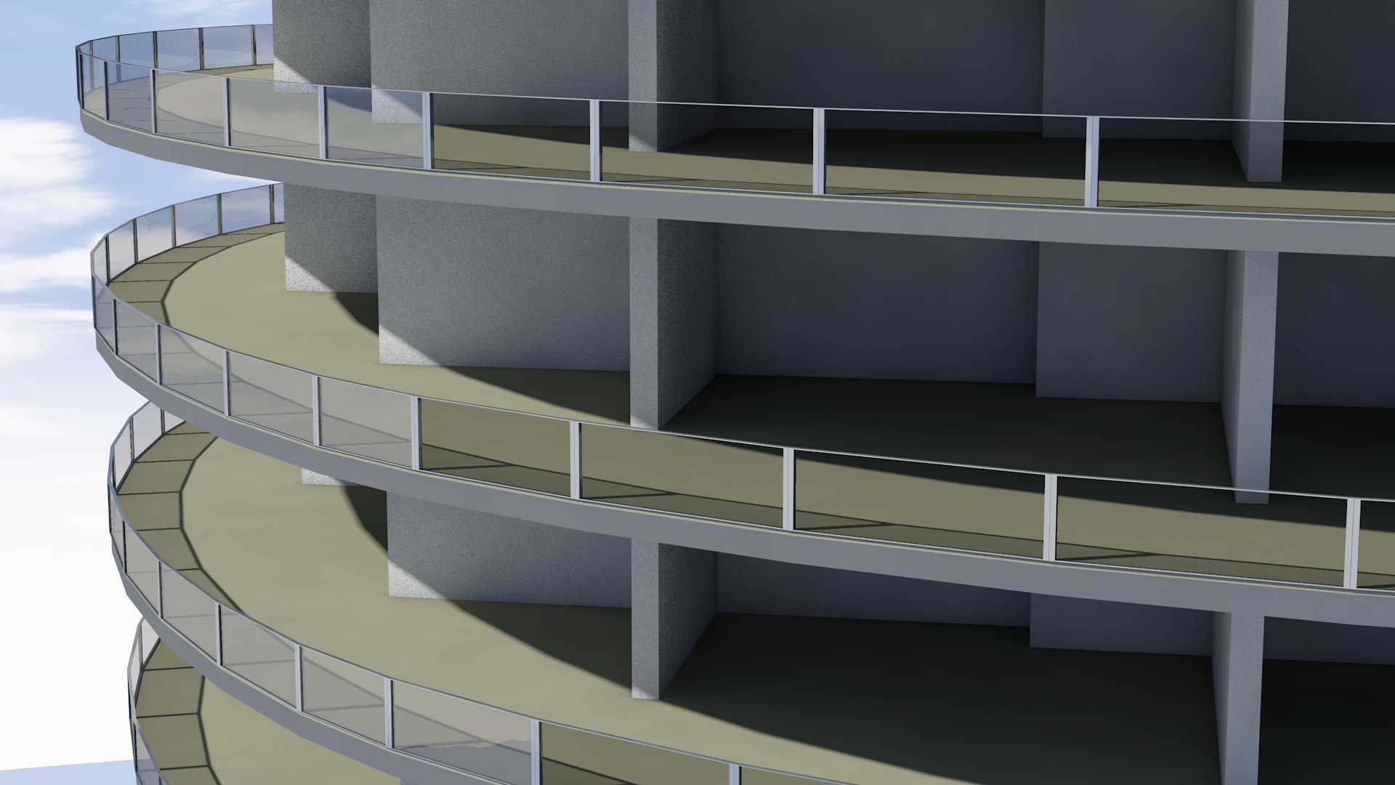
A-BIM
Propagation of Changes
Notes:
Felizmente, as ferramentas BIM, tal como uma abordagem algorítmica, tb permitem a propagação alterações no modelo. Infelizmente, esta capacidade de propagação manual não é nem tão flexível como a de uma abordagem algorítmica mas tb é um processo imperfeito que pode resultar em vários erros. Neste exemplo, nós tentamos alterar o tipo que guardas que estamos a usar no edifício. Ao fazer este processo a partir duma abordagem algorítmica, conseguimos simplesmente mudar o parâmetro que define o tipo de guarda e voltar a gerar o modelo para actualizar a guarda sem qualquer problema.
Manually handling changes: tedious, repetitive, time-consuming, error-prone -> Discourage further changes; additional corrective costs in construction

Slide 20
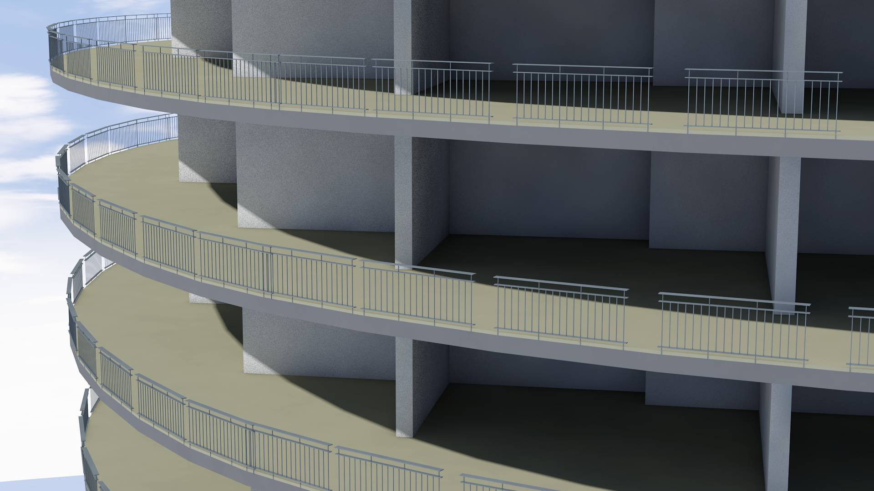
Manual BIM
Propagation of Changes
Notes:
Ao fazermos o mesmo processo manualmente, no ArchiCAD, pudemos usar uma funcionalidade que permite mudar todas as guardas do edifício ao mesmo tempo mas este processo dá alguns erros como podemos observar nesta imagem em que algumas guardas não chegam a tocar-se ou outras que se intersectam.
O problema destes erros, para além do facto que temos de corrigir este erro manualmente em todos os pisos, é tb o facto que o modelo BIM final deve estar correcto para se puderem extrair as quantidades correctas de materiais para a construção do edifício. Um erro apercebido tarde demais, durante a construção, pode resultar em custos adicional para encomendar os materiais que faltam ou até em desperdícios de materiais.

Slide 21
Energy, Carbon and Cost Summary:
Annual Energy Cost: 16.371 $
Lifecycle Cost: 222.970 $
Annual Energy:
Energy Use Intensity: 222.239 MJ/m²/Year
Electric: 112.081 kWh
Fuel: 24.143 MJ
Annual Peak Demand: 43,9kW
Lifecycle Energy:
Electric: 3.362.418 kW
Fuel: 724.292 MJ
Energy, Carbon and Cost Summary:
Annual Energy Cost: 4.991 $
Lifecycle Cost: 67.975 $
Annual Energy:
Energy Use Intensity: 6.329 MJ/m²/Year
Electric: 30.953 kWh
Fuel: 49.496 MJ
Annual Peak Demand: 11,4kW
Lifecycle Energy:
Electric: 928.576 kW
Fuel: 1.484.871 MJ
Optimization
Notes:
Finalmente, graças à facilidade com que se consegue analisar modelos BIM em relação, por exemplo, às suas características de performance, as alternativas ao design da torre que se consegue gerar e visualizar, consegue-se tb analisar e comparar de forma a encontrar a solução que melhor cumpre certos requisitos de performance. Este processo de analise e comparação pode ainda ser automatizado de forma a priorizar aspectos da performance de um edifício sobre a sua forma, o que consiste uma diferença significativa em relação aos métodos tradicionais onde as análises de performance são tipicamente feitas no final do processo de design, já depois da forma estar estabelecida do edifício estar estabelecida. Infelizmente, neste trabalho não tivemos tempo de testar processos de optimização automatizados embora seja um ramo de pesquisa que temos interesse em testar no futuro.

Slide 22
Further Explore A-BIM’s Capabilities:
Explore Optimization Processes
Evaluate impact on collaboration
Evaluate A-BIM in a project-driven environment
Future Work
Notes:
Para terminar, gostava só de dizer que no futuro gostava de continuar a desenvolver e a avaliar as capacidades da abordagem A-BIM para o processo de design, nomeadamente, e tal como já disse, explorar processos de optimização com esta abordagem. Gostava tb de perceber qual o impacto que esta abordagem tem no processo colaborativo BIM sendo que, para isso, tinha que avaliar a abordagem num processo de design mais realista do que o que eu fiz aqui, ou seja, onde o design esteja constantemente a evoluir e haja mais do que apenas uma pessoa e mais do que uma especialidade a desenvolver o projecto ao mesmo tempo.

Slide 23
Thank You!
Cover Image: @ Romain Trystram
Notes:
Muito obrigado pela vossa atenção.

